Slide 1



NHIỆT LIỆT CHÀO MỪNG
Các thầy cô về dự hội thi giáo viên giỏi cấp huyện
Môn Toán
BÀI 3: ÔN TẬP SỐ THẬP PHÂN (Tiết 2)
Lớp 5 E 6
Giáo viên: Nguyễn Thị Thu Hà
Trường: Tiểu học Quang Phục

Slide 2







Câu 1
Em hãy chọn cách đọc đúng
số thập phân 18,95
Mười tám phẩy chín năm
A
Mười tám phẩy chín lăm
B
Mười tám phẩy chín mươi lăm
c
Mười tám phẩy chin mươi năm
D

Slide 3
Câu 2
Biết 25,7 dm ² = ........ m ²
Số thập phân thích hợp điền vào chỗ chấm là:
257
A
2570
B
2,57
c
0,257
D

Slide 4
Câu 3
Số thập phân nào bằng với số 31,6?
31,60
A
31,06
B
310,6
c
310,60
D

Slide 5

















Slide 6

Bài 1: Điền dấu > ; < ; =
a) 18,99 20,17
b) 70,8 70,8
c) 100,10 100,1
?
?
?

Slide 7
Bài 2: So sánh hai số 17,1 và 9,725
Việt đã so sánh như sau: “Vì số 17,1 có ba chữ số. trong khi số 9,725 có tới bốn chữ số nên số 17,1 bé hơn số 9,725”. Hãy nhận xét cách so sánh của Việt.
Vậy: 17,1 > 9,725

Slide 8
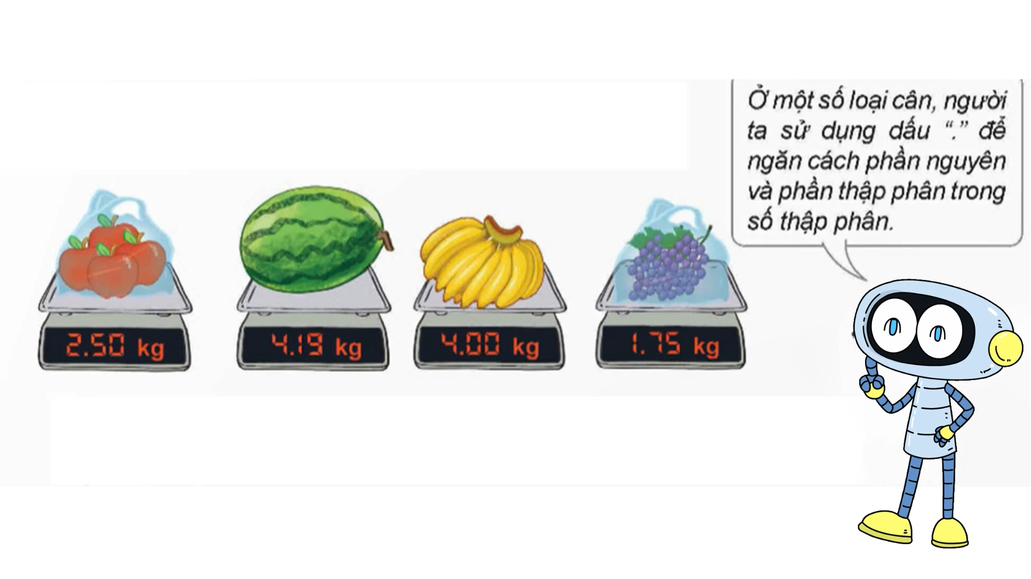

Slide 9



Bài 4 : Hãy thay kí tự vào dấu ? Để được một số lớn hơn 2 nhưng bé hơn 3.
,

Slide 10
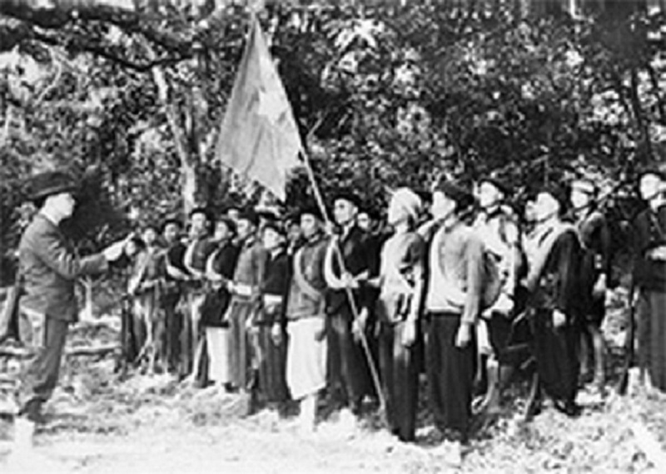




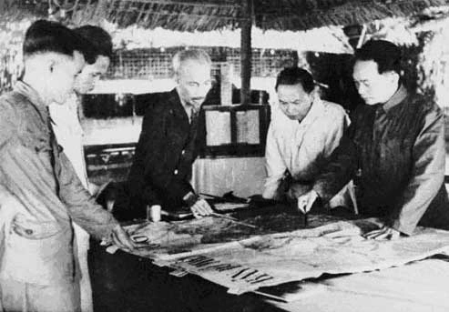


Slide 11

https://thhp.vn/chuong-trinh-nghe-thuat-ky-niem-80-nam-ngay-thanh-lap-qdnd-viet-nam

Slide 13


Xin chân thành cảm ơn các thầy cô giáo và các em!
Kính chúc quý thầy cô mạnh khỏe.
Chúc các em chăm ngoan, học giỏi!

